Slide 1
暗区零元购

Slide 2

暗区零元购
[玩法概述]
人数：单队（约3人）
时长（预期时长）：限制15分钟
地图：农场谷物
活动开放时段/入场形式：票卷入场
农场关卡中固定点位将出现特殊物资箱、分为
  枪械物资箱：整枪（T3-T5)、消耗品
  装备物资箱：头盔(T3-T4)、护甲(T3-T4)、消耗品
  配件盒&配件散点
  医疗箱：医疗物资
  军需箱：高级整枪
  旅行袋：耳机、吃喝
仅携带刀具与3种类型背包组合入场
局内有携带med背包的单个ai
玩家可带出任何搜刮的物资，无折算、无扣留
与机关交互，将开启寻找彩蛋箱系列任务
局内有部分新增钥匙房与关卡结构的新增调整
[核心玩法体验]
· 类暗黑奶牛关体验，福利关卡，整体轻松、快节奏
•
[Missionflow新增节点]
屏蔽双手栏位节点
•
3、示意图：
该功能需要开发支持

Slide 3
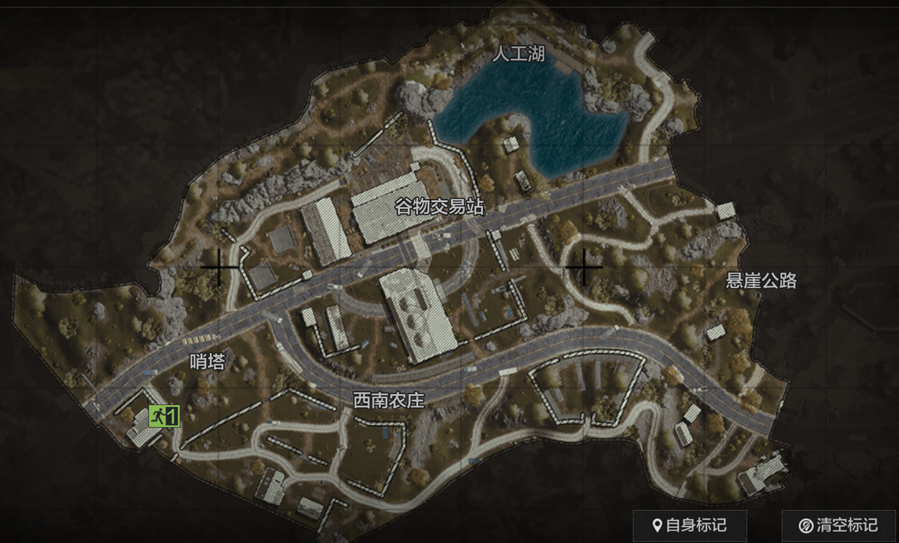




撤离点
出生点
物资集中区
物资集中区

Slide 4
暗区零元购
活动结果：巅峰参与率50%，创项目内新高，长期稳定于40%，
先于国际服试水，后因成绩优秀移到国内制作更优质版本。
后续迭代优化三期，更换地图等，最终第五期类求生之路体验作为国际服周年庆主打玩法
[核心玩法体验]
· 类暗黑奶牛关体验，福利关卡，整体轻松、快节奏
•

